Slide 1
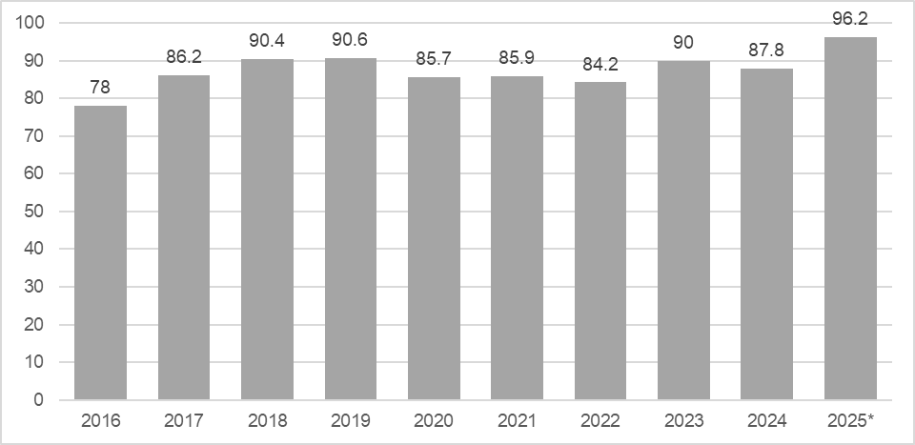
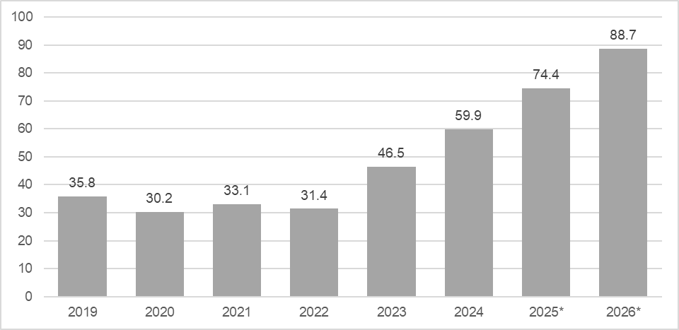
ҚР мұнай-газ машина жасау саласын талдау
Мұнай-газ машина жасау саласы барлау мен бұрғылаудан өндіруге, тасымалдауға, қайта өңдеуге және сақтауға дейінгі мұнай-газ саласының барлық тізбегі үшін жабдықтарды жобалауды, өндіруді, құрастыруды және оларға қызмет көрсетуді қамтиды. Бұл сала ауыр және дәлдігі жоғары машина жасауды қоса алғанда, өнеркәсіп үшін технологиялық базаны қамтамасыз етеді.
Жер қойнауын пайдаланушы | ТЖҚ сатып алудың жалпы көлемі, млрд теңге | Үлесі, %
Барлығы | 3 882.6 | 100.00%
ТШО, ҚПО и NCOC | 2 533.5 | 65.25%
ҚМГ | 774.9 | 19.96%
Басқалары | 574.2 | 14.79%
2-1 Кесте. 2025 жылдың 9 айында жер қойнауын пайдаланушылар бойынша ТЖҚ сатып алу
Дереккөз: IMBC
Саланы дамыту арнайы жабдықтарға сұраныстың өсуі есебінен, атап айтқанда Теңіз, Қарашығанақ және Қашаған сияқты ірі кен орындарын игеру және кеңейту есебінен қамтамасыз етілген. 2025 жылдың қаңтарынан қарашасына дейін мұнай және газ конденсатын өндіру өткен жылдың сәйкес кезеңімен салыстырғанда 14,1%-ға ұлғайып, 91,9 млн тоннаға жетті. 2025 жылдың соңына қарай жалпы өндіру көлемі 96,2 млн тоннаға жетеді деп күтілуде, 2026 жылдан бастап негізгі кен орындарындағы ірі көлемді жобаларды қолдау кезінде жыл сайынғы өндіру көлемі 100 млн тоннадан асады деп күтілуде. 2-1 Графикте соңғы он жылдағы мұнай және газ конденсатын өндіру серпіні көрсетілген.
Еліміздің мұнай-газ секторын дамытуда үш ірі кен орнының Операторлары (ТШО, ҚПО және NCOC) маңызды рөл атқарады, Қазақстандағы жалпы мұнай өндірісінінде олардың үлесі шамамен 65%. Бұдан басқа, бұл ірі операторлар Қазақстанның энергетикалық секторындағы тауарлардың, жұмыстар мен қызметтердің (ТЖҚ) ірі тұтынушылары болып табылады. 2025 жылдың тоғыз айында ТЖҚ операторларының сатып алу көлемі 2,533 трлн теңгені құрады, бұл барлық жер қойнауын пайдаланушылардың жалпы сатып алу көлемінің 65% -дан астамын құрайды (2-1 Кестені қараңыз).
График 2-1. Қазақстанда мұнай және газ конденсатын өндіру көлемі, млн тонна
Дереккөз : ҚР СЖРА Ұлттық статистика бюросы
Ескертпе: 2025 ж. болжамды деректер
Сатып алу | Жалпы, млрд теңге | ЕҚ, млрд теңге | ЕҚ үлесі, %
Жалпы | 3 882.6 | 2 243.8 | 57.8%
Тауарлар | 608.8 | 158.7 | 26.1%
Жұмыстар | 1 149.2 | 951.2 | 82.8%
Қызметтер | 2 124.7 | 1 133.9 | 53.4%
2-2 Кесте. 2025 ж. 9 айдағы жер қойнауын пайдаланушыларының ТЖҚ сатып алу және ЕҚ үлесі
Дереккөз: IMBC
Барлық жер қойнауын пайдаланушылар мен Операторлардың сатып алулары туралы деректерді салыстыру Операторлардың сатып алулары жалпы көлемнің едәуір үлесін құрайтынын көрсетеді, бірақ оқшаулаудың неғұрлым төмен деңгейін көрсетеді (2-2 және 2-3 Кестелерді қараңыз).
2025 жылғы сатып алуды талдау (қаңтар-қыркүйек) жер қойнауын пайдаланушылар шегендеу және болат құбырлары, бұрғылау және сорғы жабдықтары, крандар, клапандар, компрессорлар, турбиналар, электр және ЖҚВК жабдықтары, бақылау-өлшеу аспаптары, зертханалық керек-жарақтар және т.б. сияқты тауарларды импорттағанын көрсетеді. Бұл тауарлардың жоғары оқшаулау әлеуеті бар, бұл жергілікті мұнай-газ жабдықтарын өндірушілер үшін басшылық береді. Соңғы бес жылда саладағы өндіріс көлемі 167%-ға өсіп, 2024 жылы 59,9 млрд теңгеге жетті.
Сатып алу | Жалпы, млрд теңге | ЕҚ, млрд теңге | ЕҚ үлесі, %
Жалпы | 2 533.5 | 1 160.5 | 45.8%
Тауарлар | 329.6 | 42.9 | 13.0%
Жұмыстар | 624.4 | 467.2 | 74.8%
Қызметтер | 1 579.5 | 650.4 | 41.2%
2-3 Кесте. 2025 ж. 9 айдағы Операторлардың ТЖҚ сатып алу және ЕҚ үлесі.
Дереккөз: IMBC
2025 жылдың 9 айында Операторлардың жалпы сатып алу көлемі 2 533,5 млрд теңгені құрады, ал ондағы ЕҚ үлесі 45,8% жетті, бұл барлық жер қойнауын пайдаланушылардың ЕҚ үлесі 57,8%-дан төмен. Тауарларды сатып алудағы жергілікті қамтудың төмен үлесі бұрынғысынша ЕҚ-ның жалпы деңгейін ұлғайту үшін негізгі кедергі болып табылады.
Мұнай-газ машина жасауды дамыту мұнай мен газ конденсатын өндіру деңгейімен тығыз байланысты және жер қойнауын пайдаланушылардың жергілікті өндірушілермен ынтымақтастығына айтарлықтай дәрежеде байланысты.
График 2-2. 2019-2025 жылдардағы мұнай-газ машина жасау секторы өндірісінің көлемі, млрд теңге
Дереккөз : ҚР СЖРА Ұлттық статистика бюросы
Ескертпе: 2025-26 жж. болжамды деректер

Slide 2
Анализ отрасли нефтегазового машиностроения РК
Отрасль нефтегазового машиностроения включает в себя проектирование, производство, сборку и обслуживание оборудования для всей цепочки нефтегазовой отрасли: от разведки и бурения до добычи, транспортировки, переработки и хранения. Данная отрасль обеспечивает технологическую базу для промышленности, включая тяжелое и высокоточное машиностроение.
Недропользователь | Общий объем закупа ТРУ, в млрд тенге | Доля, %
Все недропольз. | 3 882.6 | 100.00%
ТШО, КПО и NCOC | 2 533.5 | 65.25%
КМГ | 774.9 | 19.96%
Другие недропольз. | 574.2 | 14.79%
Таблица 2-1. Закуп ТРУ по недропользователям за 9 мес. 2025 г.
Источник: IMBC
Развитие отрасли обеспечен за счет роста спроса на специальное оборудование, в частности, за счет разработки и расширения крупных месторождений, таких как Тенгиз, Карачаганак и Кашаган. С января по ноябрь 2025 года добыча нефти и газового конденсата достигла 91,9 млн тонн, увеличившись на 14,1% по сравнению с аналогичным периодом прошлого года. Ожидается, что общий объем добычи достигнет 96,2 млн тонн к концу 2025 года, с 2026 года ожидается, что ежегодный объем добычи будет выше 100 млн тонн при поддержке крупномасштабных проектов на ключевых месторождениях. На Графике 2-1 показана динамика добычи за последние десять лет.
Значительную роль в развитии нефтегазового сектора страны играют Операторы трех крупнейших месторождений (ТШО, КПО и NCOC), на долю которых приходится около 65% от общей добычи нефти в Казахстане. Кроме того, эти крупные операторы являются крупнейшими потребителями товаров, работ и услуг (ТРУ) в энергетическом секторе Казахстана. За первые девять месяцев 2025 года объем закупа Операторами ТРУ составил 2,533 трлн тенге, что составляет более 65% от общего объема закупок всеми недропользователями (см. Таблицу 2-1).
График 2-1. Объем добычи нефти и газового конденсата в Казахстане, млн тонн
Источник: Бюро национальной статистики АСПиР РК
Заметка: Данные на 2025 год прогнозные
Закупки | Всего, в млрд тенге | ВЦ, в млрд тенге | Доля ВЦ, %
Всего | 3 882.6 | 2 243.8 | 57.8%
Товары | 608.8 | 158.7 | 26.1%
Работы | 1 149.2 | 951.2 | 82.8%
Услуги | 2 124.7 | 1 133.9 | 53.4%
Таблица 2-2. Закуп ТРУ и доля ВЦ недропользователей за 9 мес. 2025 г.
Источник: IMBC
Сравнение данных о закупках всех недропользователей и Операторов показывает, что закупки Операторов составляют значительную долю от общего объема, но демонстрируют более низкий уровень локализации (см. Таблицы 2-2 и 2-3).
Анализ закупок 2025 года (январь-сентябрь) показывает, что недропользователи импортировали такие товары, как обсадные и стальные трубы, буровое и насосное оборудование, краны, клапаны, компрессоры, турбины, электрическое и ОВКВ-оборудование, контрольно-измерительные приборы, лабораторные принадлежности и др. Эти товары имеют высокий потенциал локализации, что дает руководство для местных производителей нефтегазового оборудования. За последние пять лет объем производства в отрасли вырос на 167%, достигнув 59,9 млрд тенге в 2024 году.
Закупки | Всего, в млрд тенге | ВЦ, в млрд тене | Доля ВЦ, %
Всего | 2 533.5 | 1 160.5 | 45.8%
Товары | 329.6 | 42.9 | 13.0%
Работы | 624.4 | 467.2 | 74.8%
Услуги | 1 579.5 | 650.4 | 41.2%
Таблица 2-3. Закупки ТРУ и доля ВЦ Операторов
за 9 мес. 2025 г.
Источник: IMBC
За девять месяцев 2025 года общий объем закупок Операторов составил 2 533,5 млрд тенге, а доля ВЦ в них достигло 45,8%, что ниже общей доли ВЦ недропользователей в 57,8%. Низкая доля местного содержания в закупках товаров по-прежнему является основным препятствием для увеличения общего уровня ВЦ.
Развитие нефтегазового машиностроения тесно связано с уровнем добычи нефти и газового конденсата и в значительной степени зависит от сотрудничества недропользователей с местными производителями.
График 2-2. Объем производства сектора нефтегазового машиностроения за 2019-2025 годы, млрд тенге
Источник: Бюро национальной статистики АСПиР РК
Заметка: Данные за 2025-26 гг прогнозные

Slide 3
RoK Oil& Gas Machine Building Industry analysis
The oil and gas machine-building sector designs, produces, assembles, and services machinery and equipment for the entire oil and gas value chain, from exploration and drilling to production, transportation, processing, and storage. It provides the technological base for the industry, encompassing both heavy and high-precision engineering.
Subsoil Users | Total Purchases of GWS, in bln KZT | Share, %
All subsoil users | 3 882.6 | 100.00%
TCO, KPO and NCOC | 2 533.5 | 65.25%
KMG | 774.9 | 19.96%
Other subsoil users | 574.2 | 14.79%
Table 2-1. Procurement of GWS by Subsoil users in 9 months of 2025
Source: IMBC
Sector growth is driven by rising demand for specialized equipment, particularly from the development and expansion of major fields such as Tengiz, Karachaganak, and Kashagan. From January to November 2025, oil and gas condensate output reached 91.9 million tons, a 14.1% increase year-on-year. Total production is expected to reach 96.2 million tons by year-end 2025, with forecasts projecting annual production above 100 million tons from 2026 onward, supported by large-scale projects in the key fields. Figure 2-1 shows production trends over the past ten years.
A significant role in the development of the country’s oil and gas sector is played by the Operators of the three largest fields (TCO, KPO and NCOC), that account for about 65% of the total oil production in Kazakhstan. Moreover, these major operators are the largest consumers of goods, works, and services (GWS) in Kazakhstan’s energy sector. In the first nine months of 2025, their procurement of GWS amounted to 2.533 trillion KZT, accounting for more than 65% of total procurement by all subsoil users (See Table 2-1).
Procurement | Total Purchases, in bln KZT | Local content (LC), in bln KZT | LC share, %
Total | 3 882.6 | 2 243.8 | 57.8%
Goods | 608.8 | 158.7 | 26.1%
Works | 1 149.2 | 951.2 | 82.8%
Services | 2 124.7 | 1 133.9 | 53.4%
Table 2-2. Procurement of GWS and LC share by Subsoil users in 9 months of 2025
Source: IMBC
Figure 2-1. Oil and gas condensate production volume in Kazakhstan, mln tons
Source: Bureau of National Statistics (BNS) ASPIRE RoK
Note: Figures for 2025 forecasts
A comparison of procurement data for all subsoil users and for Operators shows that Operators account for a substantial share of total purchases but demonstrate a lower level of localization (See Tables 2-2 and 2-3).
Analysis of 2025 procurement (January – September) shows subsoil users imported goods such as casing and steel pipes, drilling and pumping equipment, cranes, valves, compressors, turbines, electrical and HVAC equipment, instrumentation, laboratory supplies, and other items. These products have high localization potential, providing guidance for local oil and gas machinery manufacturers.
Over the past five years, the sector has grown 167%, reaching 59.9 billion tenge in 2024.
Procurement | Total Purchases, in bln KZT | Local content (LC), in bln KZT | LC share, %
Total | 2 533.5 | 1 160.5 | 45.8%
Goods | 329.6 | 42.9 | 13.0%
Works | 624.4 | 467.2 | 74.8%
Services | 1 579.5 | 650.4 | 41.2%
Table 2-3. Procurement of GWS and LC share by Operators in 9 months of 2025
Source: IMBC
In the first nine months of 2025, Operators’ total procurement amounted to 2,533.5 billion tenge, while their local content reached 45.8%, which is below the aggregate local content share of 57.8%. The low local content share in goods procurement continues to be the main constraint on increasing overall local content.
The development of the oil and gas machine building industry is closely tied to oil and gas condensate production levels and depends significantly on the collaboration between subsoil users and local manufacturers.
Figure 2-2. Oil and gas machine building sector production volume for 2019-2025, billion tenge
Source: Bureau of National Statistics (BNS) ASPIRE RoK, QazIndustry, IMBC
Note: Figures for 2025-2026 forecasts

